Slide 1

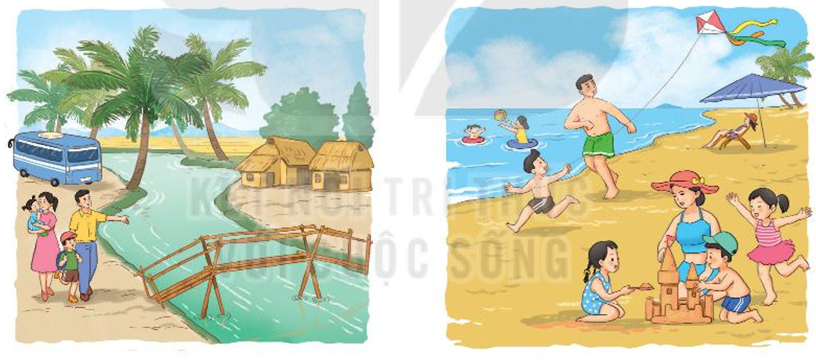
KẾT NỐI TRI THỨC VỚI CUỘC SỐNG
BÀI 1 - NÓI VÀ NHGE
NHỮNG NGÀY HÈ CỦA EM
#3

Slide 2
NHỮNG NGÀY HÈ CỦA EM

Slide 3
NHỮNG NGÀY HÈ CỦA EM

Slide 4
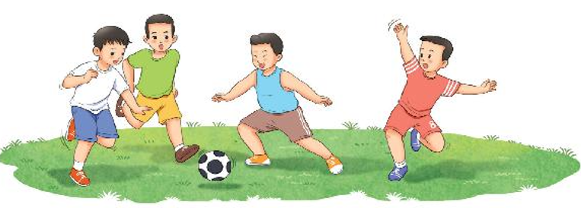
NHỮNG NGÀY HÈ CỦA EM

Slide 5
NHỮNG NGÀY HÈ CỦA EM
1. Kể về điều đáng nhớ nhất trong kỳ nghỉ hè của em.
- Nghỉ hè, em được đi những đâu?
- Em được tham gia những hoạt động nào?
- Em nhớ nhất điều gì?

Slide 6
2. Em cảm thấy thế nào khi trở lại trường sau kì nghỉ hè?
- Em cảm thấy rất thoải mái, vui vẻ khi trở lại trường sau kì nghỉ hè.
Em cảm thấy rất háo hức chờ đợi ngày được trở lại trường.

Slide 7
Viết 2 – 3 câu về những ngày hè của em.
Nghỉ Ǘè em được đi λμển. Ở đó em thƤ Ȥức bΠ lĖ, nô đùa tΛên Ȥŗg hʍc nhặt ȩỏ Ȥò, xây lâu đài cát, thả dΗều… Thả dΗều cùng bố thật là thích. Em nghĩ mình
Ǯǯǯǯǯǯǯǯǯ
Ǯǯǯǯǯǯǯǯǯ
Ǯǯǯǯǯǯǯǯǯ
ǯǯǯǯǯǯǯǯǯ

Slide 8
Ȥƪ hǌ tập tō hΩ Ȥau kì nghỉ Ǘè này ȫɲ em đã trải nghΗệm đưϑ nhΗều đΗều thú ȫɵ.
Ǯǯǯǯǯǯǯǯǯ
Ǯǯǯǯǯǯǯǯǯ
Ǯǯǯǯǯǯǯǯǯ
ǯǯǯǯǯǯǯǯǯ

